Slide 1
舒緩肌筋膜疼痛症候群
香氣發表會
高階100期
潘雅姿

Slide 2
目錄
01
02
03
04
病因及文獻參考
個案介紹
芳療措施
個案回饋

Slide 3
個案介紹
35歲，女性行政人員 長時間維持同姿勢 運動量不足 睡眠品質不佳，多夢 無先天疾病，有焦慮症病史

Slide 4
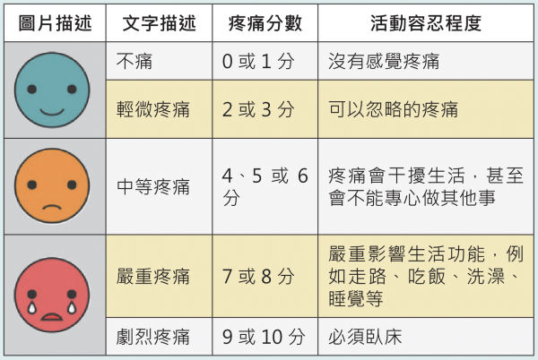
有先請個案提前測試當下疼痛指數 參考量表如下圖 個案告知目前指數落在５ 平時就是４－6移動的感覺
個案介紹

Slide 5
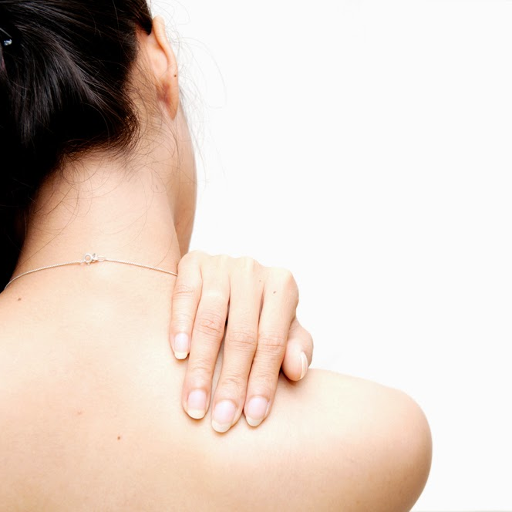
肌筋膜疼痛症候群定義
肌筋膜疼痛症候(myofascialpainsyndrome)，
不是一種特定疾病的名稱，是人體肌肉因長期處於緊張狀態下，所出現症狀的總稱。
肌肉長期在緊張狀態下，會防礙血液暢流，無法有效的把體內因代謝作用所產生的廢物如乳酸等帶走，積存在該處而引起酸痛感。故此，肌筋膜疼痛症候群也是導致腰酸背痛的常見原因之一。
此相片 (作者: 未知的作者) 已透過 CC BY-SA-NC 授權
資料來源:臺北市立聯合醫院陽明院區

Slide 6
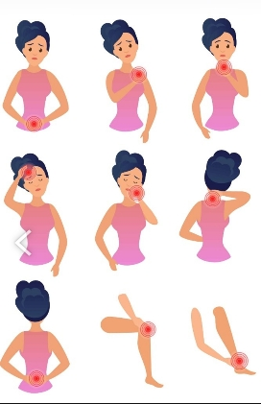
常見臨床症狀
身體某些特定部位按壓時會特別疼痛,甚至轉
移到別的地方。
有疼痛的部位可摸到肌肉緊縮僵硬。
緊繃的肌肉內有一處激痛點,按壓激痛點會產
生別處肌肉的傳導痛。
激痛點可能產生局部抽搐反應。
肌肉軟組織活動範圍受限制
資料來源:臺北榮總護理部健康e點通

Slide 7
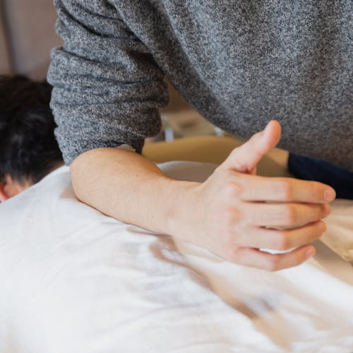
照護措施
矯正誘發因子:
適時地給予肌肉休息的時間,避免長時間
維持同一姿勢,並矯正不良姿勢。
戒菸、維持正常體重,適當補充維他命。
維持穩定情緒、適當解壓力,養成良好的
睡眠習慣。
藥物治療:
肌肉鬆弛劑、消痛藥、類固醇、抗焦慮劑、
抗憂鬱劑、抗組織胺、安眠藥
復健治療:
冷敷、超音波、針灸、激痛點壓、肌筋膜
放鬆術、肌肉伸展運動 、肌肉訓練運動
資料來源:臺北市立聯合醫院陽明院區

Slide 8
芳療措施及諮詢
 | 精油配方、劑量與濃度 | 使用建議 | 個案回饋
第一次 諮詢 | 橄欖油 20ml 針對皮膚滋養以及舒緩肌肉疼痛與發炎 歐薄荷 4d 主要成分為薄荷醇，有止痛、肌肉放鬆之效 檸檬尤加利 4d 主要成分為香矛醛，有肌肉消炎止痛之效 岩蘭草3% 4d 主要成分為岩蘭草醇，有促進循環、神經鎮定之效 按摩油濃度為3% | 以滾珠瓶填裝方便個案在患部按摩使用，使用時間點由個案自由選擇，一天使用一次按摩 搭配【甜橙+天竺葵】調配為擴香精油睡前使用，主要是讓個案放鬆入眠 | 個案主訴，首先味道清香涼爽，但感覺有點刺激皮膚，會有微微的刺熱感持續約５分鐘，也有搭配稍微按摩患部，止痛部分並無太大感受。 睡眠部分則是很喜歡擴香味道，放鬆感蠻不錯的 (疼痛指數約為５分)

Slide 9
芳療措施及諮詢
 | 精油配方、劑量與濃度 | 使用建議 | 個案回饋
第二次 諮詢 | 橄欖油 20ml 針對皮膚滋養以及舒緩肌肉疼痛與發炎 歐薄荷 4d 主要成分為薄荷醇，有止痛、肌肉放鬆之效 黑胡椒 4d 主要成分為丁香油烴，有消炎、止痛之效 岩蘭草3% 4d 主要成分為岩蘭草醇，有促進循環、神經鎮定之效 按摩油濃度為3% | 以滾珠瓶填裝方便個案在患部按摩使用，使用時間改為白天使用，可1-2次 搭配【甜橙+天竺葵】調配為擴香精油睡前使用，主要是讓個案放鬆入眠 搭配【義大利永久花純露+玫瑰純露】加在白開水飲用，主要是為了鎮定安撫及化淤通經之效 | 個案反應純露味道比較難以接受，按摩油的部分比較不會刺了，止痛部分則是感覺患部肌肉有比較柔軟一點，緊繃感也有稍微降低 (疼痛指數約為４分)

Slide 10
芳療措施及諮詢
 | 精油配方、劑量與濃度 | 使用建議 | 個案回饋
第三次 諮詢 | 山金車油 20ml 促進血液循環、消炎止痛 歐薄荷 4d 主要成分為薄荷醇，有止痛、肌肉放鬆之效 薑 4d 主要成分為薑烯，有增加循環之效 岩蘭草3% 4d 主要成分為岩蘭草醇，有促進循環、神經鎮定之效 按摩油濃度為3% | 以滾珠瓶填裝方便個案在患部按摩使用，使用時間為白天使用，可1-2次 搭配【香蜂草純露+羅馬洋甘菊純露】加在白開水裡搭配飲用，主要是為了鎮定安撫及抗發炎之效 睡前擴香搭配改為【甜橙+苦橙葉】，加強助眠效果 | 個案反應和上次的感覺差不多，就疼痛指數來講，比起上次的改變並不多 睡眠的部分則比較容易有睏意 (疼痛指數約為４分)

Slide 11
芳療措施及諮詢
 | 精油配方、劑量與濃度 | 使用建議 | 個案回饋
第四次 諮詢 | 山金車油 20ml 促進血液循環、消炎止痛 歐薄荷 4d 主要成分為薄荷醇，有止痛、肌肉放鬆之效 德國洋柑菊3% 4d 主要成分為母菊天藍烴，有抑制發炎、止痛之效 岩蘭草3% 4d 主要成分為岩蘭草醇，有促進循環、神經鎮定之效 按摩油濃度為3% | 以滾珠瓶填裝方便個案在患部按摩使用，使用時間為白天使用，可1-2次 搭配【香蜂草純露+羅馬洋甘菊純露】加在白開水裡搭配飲用，主要是為了鎮定安撫及抗發炎之效 睡前擴香搭配改為【甜橙+苦橙葉】，加強助眠效果 | 個案反應按摩油味道上變得比較奇怪，但比起之前好像比較柔和，沒有涼感 疼痛感有降低，身體痠痛感比較少，確實也讓心情好很多 (疼痛指數約為３分)

Slide 12
這次個案的芳療過程帶給我莫大的樂趣，無論調配精油還是蒐集資料的過程，還有與個案的溝通、建議治癒方法，發現自己需要學習與練習的更多才能給個案帶來更多的幫助。

Slide 13
謝謝各位的聆聽～

